Slide 1
Projektidee
«Inklusive Erlebnisse Oberwallis»
Entwurf Projektskizze
Naters, 26. Januar 2024

Slide 2



Inhaltsverzeichnis
Idee
Ziel
Exkurs: Bestehende Projekte zu inklusivem Tourismus
Vorgehen
Projektumfang
Mehrwert
Kosten und Finanzierung

Slide 3
Idee
Mind. 4 Destinationen im Oberwallis für einen soliden Grundstein für ein inklusiveres Angebot.
Dienstleistung der Firma MountOn (Startup-Unternehmen mit Sitz in Luzern)
Bestandsaufnahme
Handlungsempfehlung
Weiterentwicklung von mind. 2 Angeboten pro Destination
Ausarbeitung eines Konzeptes pro Angebot
Das Ziel MountOn: Das gesamte Freizeitangebot der Schweiz für alle zugänglich und erlebbar zu machen
Zu diesem Zweck hat MountOn eine Offerte an VWP versandt.
Notes:
(2, 3 Infos zur Firma, Verweis / Link auf Offerte sowie Link zur Unternehmensseite)

Slide 4
Ziel
Das Oberwallis ist ein attraktives Reiseziel für Menschen mit und ohne Behinderung.
Die Region steht allen Menschen offen und lädt dazu ein, gemeinsam erlebt zu werden.
Menschen mit Mobilitätseinschränkung können gemeinsam mit ihren Angehörigen im ganzen Kanton attraktive inklusive Erlebnisse erleben.

Slide 5
Exkurs: OK:GO Initiative
Die OK:GO Initiative unterstützt Schweizer Tourismusanbietende dabei, Informationen zur Zugänglichkeit ihrer Angebote zu erfassen und zu veröffentlichen.
Eine Teilnahme an der OK:GO Initiative ist kostenlos.
Mit der Teilnahme erleichtern touristische Betriebe Menschen mit Mobilitätseinschränkungen die Reiseplanung – unter anderem Personen mit Behinderungen, Senioren und Seniorinnen, sowie Familien mit Kinderwagen.
Die OK:GO Initiative wurde 2019 vom Förderverein Barrierefreie Schweiz (FVBS) lanciert und wird zurzeit vom touristischen Förderinstrument Innotour unterstützt.
Unterschied zu MountOn: Es geht um die Erfassung und Sichtbarkeit der Angebote und nicht darum, neue Angebote zu schaffen.
Notes:
Best Practice Beispiele im Bereich der Nachhaltigkeit: Stadtführung in Zürich für Personen mit einer Sehbehinderung
Unterschied zu MountOn: Die Destinationen sollen hier ihre Zugänglichen Angebote erfassen und werden dann von OK:GO veröffentlicht. Bei MountOn wird eine Bestandaufnahme gemacht und aufgezeigt, was es für ein inklusives Angebot braucht.

Slide 6
Exkurs: Projekt „Digitale Zugänglichkeitsdaten–Wallis“
Erfassung von detaillierten Informationen über die Barrierefreiheit der touristischen „Points of Interest (POI)“ im Wallis (Hotels, Museen, Restaurants etc.)
Zustimmung von 72% der Walliser Tourismusdestinationen (87%UW/ 52%OW)
3000 POIs für das gesamte Wallis online verfügbar
Oberwalliser Partner: Aletsch-Arena, Belalp-Blatten, Brig-Simplon, Landschaftspark Binntal, Leuk, Moosalp, Obergoms, Turtmanntal, Unterbäch, Visp
Zusammenfassender Bericht wird bald fertiggestellt und zugesendet
Unterschied zu MountOn: Wie OK:GO geht es um die Erfassung und Sichtbarkeit der Angebote und nicht darum, neue Angebote zu schaffen.
Notes:
Das Projekt musste bis zum 31.12.2023 verlängert werden. Seit dem 1.1.2024 befinden sich nämlich alle Partnerdestinationen in der Wartungsphase.
Unter Berücksichtigung des Vorprojekts und des Projekts haben 72% der Walliser Tourismusdestinationen zugestimmt, Partner des Projekts zu sein, wobei es starke Unterschiede zwischen dem französischsprachigen Wallis (87% der Destinationen) und dem Oberwallis (52% der Destinationen) gibt. Von den Partnerdestinationen haben 67% die Brücke zwischen der Datenbank von Pro Infirmis (siehe interaktive Karte https://map.proinfirmis.ch) und ihren Internetseiten innerhalb der Projektfrist geschlagen. Alle erfassten touristischen Points of Interest (oder POI, für "Points Of Interest") sind jedoch auf der interaktiven Karte von Pro Infirmis abrufbar.
Es sind also fast 3000 POIs für das gesamte Wallis online verfügbar. Die Oberwalliser Destinationen, die Partner werden wollten, sind die folgenden: Aletsch-Arena, Belalp-Blatten, Brig-Simplon, Landschaftspark Binntal, Leuk, Moosalp, Obergoms, Turtmanntal, Unterbäch, Visp. Die bisherigen Oberwalliser Partnerdestinationen, die in irgendeiner Form eine Brücke zur Datenbank von Pro Infirmis geschlagen haben, sind: Aletsch-Arena (siehe https://www.aletscharena.ch/planen-buchen/barrierefreiheit), Landschaftspark Binntal (z.B. https://www.landschaftspark-binntal.ch/de/planen-buchen/gastgeber/campings-gruppenunterkuenfte.php?offer=6149), Obergoms (siehe https://www.goms.ch/planen-und-buchen/barrierefreiheit), Turtmanntal (z.B. https://www.turtmanntal.ch/site/eischoll/gastronomie) und Visp (https://visitvisp.ch/aufenthalt-planung/mobilitat/).
Ein zusammenfassender Bericht in französischer Sprache steht kurz vor der Fertigstellung. Ich werde Ihnen diesen sicher zusenden, sobald er fertiggestellt ist.
Für weitere Fragen stehe ich Ihnen gerne zur Verfügung.
Freundliche Grüsse,

Slide 7
Exkurs: Projekt „Digitale Zugänglichkeitsdaten–Wallis“
Erfassung von detaillierten Informationen über die Barrierefreiheit der touristischen „Points of Interest (POI)“ im Wallis (Hotels, Museen, Restaurants etc.)
Hohe Zuverlässigkeit: Bereite Unterstützung im Wallis, erfolgreich getestet, Fortbestand der realisierten Arbeit
Pilotprojekt 2017-2019: 800 POI, Regionen Siders, Leuk und Goms
Projekt 2019-2022: Ziel (6000 POI im gesamten Wallis), vor allem im Unterwallis, CHF 700’000 Budget
Nachprojekt: Wartung der erfassten Zugänglichkeitsdaten (CHF 70’000 pro Jahr)
Ggf. Fusion der Plattformen Pro Infirmis und OK:GO
Unterschied zu MountOn: Wie OK:GO geht es um die Erfassung und Sichtbarkeit der Angebote und nicht darum, neue Angebote zu schaffen.
Notes:
Das Projekt musste bis zum 31.12.2023 verlängert werden. Seit dem 1.1.2024 befinden sich nämlich alle Partnerdestinationen in der Wartungsphase.
Unter Berücksichtigung des Vorprojekts und des Projekts haben 72% der Walliser Tourismusdestinationen zugestimmt, Partner des Projekts zu sein, wobei es starke Unterschiede zwischen dem französischsprachigen Wallis (87% der Destinationen) und dem Oberwallis (52% der Destinationen) gibt. Von den Partnerdestinationen haben 67% die Brücke zwischen der Datenbank von Pro Infirmis (siehe interaktive Karte https://map.proinfirmis.ch) und ihren Internetseiten innerhalb der Projektfrist geschlagen. Alle erfassten touristischen Points of Interest (oder POI, für "Points Of Interest") sind jedoch auf der interaktiven Karte von Pro Infirmis abrufbar.
Es sind also fast 3000 POIs für das gesamte Wallis online verfügbar. Die Oberwalliser Destinationen, die Partner werden wollten, sind die folgenden: Aletsch-Arena, Belalp-Blatten, Brig-Simplon, Landschaftspark Binntal, Leuk, Moosalp, Obergoms, Turtmanntal, Unterbäch, Visp. Die bisherigen Oberwalliser Partnerdestinationen, die in irgendeiner Form eine Brücke zur Datenbank von Pro Infirmis geschlagen haben, sind: Aletsch-Arena (siehe https://www.aletscharena.ch/planen-buchen/barrierefreiheit), Landschaftspark Binntal (z.B. https://www.landschaftspark-binntal.ch/de/planen-buchen/gastgeber/campings-gruppenunterkuenfte.php?offer=6149), Obergoms (siehe https://www.goms.ch/planen-und-buchen/barrierefreiheit), Turtmanntal (z.B. https://www.turtmanntal.ch/site/eischoll/gastronomie) und Visp (https://visitvisp.ch/aufenthalt-planung/mobilitat/).
Ein zusammenfassender Bericht in französischer Sprache steht kurz vor der Fertigstellung. Ich werde Ihnen diesen sicher zusenden, sobald er fertiggestellt ist.
Für weitere Fragen stehe ich Ihnen gerne zur Verfügung.
Freundliche Grüsse,

Slide 8
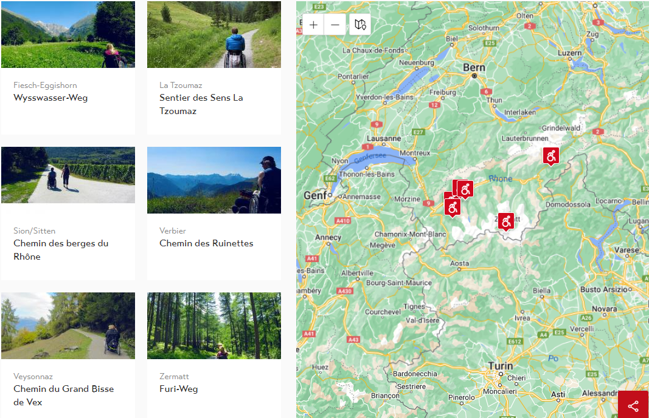
Exkurs: Hindernisfreie Wege im Kanton Wallis
Auf der Seite VWP sind unter der Aktivität Wandern hindernisfreie Wege aufgeführt
Unterschied zu MountOn: Wie OK:GO und das Projekt «Digitale Zugänglichkeitsdaten – Wallis » geht es um die Erfassung und Sichtbarkeit der Angebote und nicht darum, neue Angebote zu schaffen.
Notes:
Ggf. würde es hier Sinn machen, ebenfalls andere inklusive Aktivitäten aufzunehmen, anstatt nur die hindernisfreien Wege. Ggf. gibt es schon gewisse Angebote im Wallis → Oder Verlinkung proinfirmis https://www.proinfirmis.ch/angebot/zuerich/die-hindernisfreie-schweiz.html

Slide 9
Vorgehen (gemäss Vorschlag MountOn)
Projektstart | Nach Projektstart: | Bei Projektabschluss:
Definieren der Projektziele und Meilensteine Definieren der Rollen und Verantwortlichkeiten. Definieren der Projektkosten und Konditionen | Bestandsaufnahme der Destinationen bezüglich Inklusion Definieren der Angebote, die weiterentwickelt werden sollen Planung der Testings in den einzelnen Destinationen Umsetzen der Testings vor Ort Ausarbeiten Auditberichte + Massnahmepläne Erstellen der Konzepte für die jeweiligen Angebote Umsetzen der Inklusions-Projekte (Destinationen + LT’s) Erstellen der inklusiven Kommunikations-Strategie Kommunizieren der neu geschaffenen Angebote | Vorstellen des Projekts für interessierte Akteure des Kantons Wallis Followup und Projektabschluss

Slide 10
Projektumfang
Projektumfang:
Pro Destination 2 inklusive Erlebnisse schaffen
Angebote entlang der ganzen Customer Journey inklusiv gestalten. Barrieren abbauen.
Wichtigste POI’s (Informationen) erfassen: Bhf, Bushaltestellen, Parkplätze, Toiletten, Gebäude, etc.
Konzepte Inklusions-Projekt (Kriterien, Umsetzungspartner, Grobbudget)
Begleitung bei der Umsetzung (Beratung)
Inklusive Kommunikations-Strategie
Vorstellen des Projekts im Rahmen einer Info-Veranstaltung
Projektlaufzeit:
1-2 Jahre
Die Projektlaufzeit hängt davon ab, wann die definierten Angebote getestet werden können/sollen (Saisonalität)

Slide 11
Projektorganisation
STRATOS-Netzwerk
Freigabe des Auftrags und Commitment zur Vision
Definition Delegierte/r in der Steuerungsgruppe
Trägerschaft
4 Projekt-Destinationen (1 Vertreter pro Projekt-Destination)
Strategische Steuerung des Projekts
Information und Kommunikation gegen innen
Botschafter gegenüber den Vorständen/Verwaltungsräten & den Gemeinden
Steuerungs-gruppe
Prozessleitung / Fachpartner
MountOn
Prozessmanagement, Projektorganisation
Aufbereitung der Inhalte & Dokumentation
Operative Arbeitsgruppe
operative Mitarbeitende (nach Bedarf), v.a. Produktmanagement und Kommunikation
Bereitstellung von Informationen
Erarbeitung der Inhalte

Slide 12
Mehrwert
Attraktive Erlebnisse für Menschen mit und ohne Behinderung. Inklusives Freizeitangebot
Neue Zielgruppen/Gästesegmente ansprechen. Mehr Gäste für das Wallis gewinnen
Wertschöpfung steigern. Erhöhung der Auslastung in der Zwischensaison
Wallis als attraktives Reise Ziel. Die Attraktivität und das Image des Wallis stärken

Slide 13
Kosten (4 Projekt-Destinationen)
 |  |  | Eigenleistungen Destinationen [h] | Eigenl. Destinationen Stundensatz 90 CHF exkl. MWST | Externe Leistungen Stundensatz 140 CHF exkl. MWST
Konzept | Q1 2024 | Projektziele und Meilensteine definieren Rollen und Verantwortlichkeiten klären Finanzierung vereinbaren | 4 Destinationen à 3 h | 1’080 CHF | (allenfalls über STRATOS Geschäftsführungs-mandat)
Durchführung Projekt bis und mit Massnahmenkonzepte | Q2 2024 – Q2 2026 | Pro Destination Weiterzuentwickelnde Angebote definieren Umsetzung der Testings vor Ort Umsetzung der Projekte Kommunikationsstrategie entwickeln | 4 Destinationen à 14 h | 5’040 CHF | 74’496 CHF
 |  | Destinationsübergreifende Aufwände: - Vorstellung des Projektes | 4 Destination à 2h | 720 CHF | 4’800 CHF
Total |  |  |  | 6’840 CHF | 80’296 CHF

Slide 14
Kosten
 | Pro Organisation (4 Organisationen) | Total exkl. MwSt.
Nicht-finanzielle Eigenleistungen der Tourismusorganisationen (Arbeitsstunden) | 1’710 CHF/ 19 Stunden | 6’840 CHF
- Davon anrechenbar (25% der Gesamtprojektkosten) |  | 6’840 CHF
Externe Leistungen (75% der Gesamtprojektkosten) |  | 80’296 CHF
Total anrechenbare Kosten (exkl. MwSt.) |  | 87‘136 CHF
Total anrechenbare Projektkosten (inkl. MwSt.) |  | 94’194 CHF

Slide 15
Finanzierung
 | Pro Organisation 4 Organisationen | Total inkl. MwSt.
Total nicht-finanzielle Eigenleistungen der Tourismusorganisationen (Arbeitsstunden) - nicht anrechenbar | 19 Stunden | 7’394 CHF
STRATOS-Beitrag finanziell |  | 10’000 CHF
Nicht-finanzielle Eigenleistungen der Tourismusorganisationen (Arbeitsstunden) - anrechenbar |  | 6’840 CHF
Finanzielle Eigenleistungen der Tourismusorganisationen (inkl. MwSt.) | 14’774 CHF | 59’096 CHF
NRP-à-fonds-perdu Beitrag (30% der anrechenbaren Projektkosten inkl. MwSt.) |  | 28’258 CHF
Total Projektkosten (inkl. MwSt. und anrechenbare Eigenleistungen) |  | 94’194 CHF

Slide 16

Fragen?

